Slide 1
CHỦ ĐỀ 4: TỐC ĐỘ
BÀI 8: ĐỒ THỊ QUÃNG ĐƯỜNG – THỜI GIAN.

Slide 2



CHÀO MỪNG CÁC EM HỌC SINH
ĐẾN VỚI BÀI GIẢNG ĐIỆN TỬ
MÔN: KHOA HỌC TỰ NHIÊN 7
BỘ SÁCH CÁNH DIỀU
GIÁO VIÊN: Bành Thị Ánh Nguyệt

Slide 3
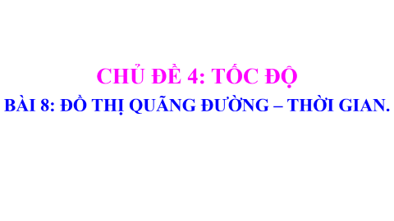
KHỞI ĐỘNG
Bảng sau ghi thời gian và quãng đường chuyển động tương ứng, kể từ khi xuất phát của một người đi xe đạp trên một đường thẳng.
Thời gian (h) | 1 | 2 | 3 | 4 | 5
Quãng đường (km) | 15 | 30 | 45 | 45 | 45
Bảng này chỉ biết, sau những khoảng thời gian là 1h, 2h, 3h, người này đi được các quãng đường tương ứng là 15km, 30km, 45km. Sau đó, người này dừng lại và quãng đường không đổi. Ngoài cách mô tả này, còn có cách mô tả nào khác không?

Slide 4
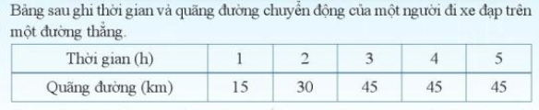
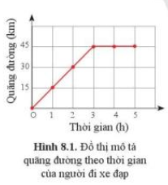
BÀI 8: ĐỒ THỊ QUÃNG ĐƯỜNG – THỜI GIAN.
I. ĐỒ THỊ QUÃNG ĐƯỜNG – THỜI GIAN

Slide 5
BÀI 8: ĐỒ THỊ QUÃNG ĐƯỜNG – THỜI GIAN.
I. ĐỒ THỊ QUÃNG ĐƯỜNG – THỜI GIAN
Đồ thị quãng đường – thời gian mô tả liên hệ giữa quãng đường đi được của vật và thời gian đi hết quãng đường đó.
Cách vẽ đồ thị quãng đường – thời gian:
+ Vẽ 2 trục tọa độ (hai tia) vuông góc cắt nhau tại điểm O.
* Trục thẳng đứng Os dùng để biểu diễn độ dài của quãng đường đi được theo một tỉ lệ thích hợp.
* Trục nằm ngang Ot dùng để biểu diễn thời gian theo một tỉ lệ thích hợp.

Slide 6

s (km)
60
45
30
15
t (h)
O
1
2
3
4
5
6

Slide 7
BÀI 8: ĐỒ THỊ QUÃNG ĐƯỜNG – THỜI GIAN.
I. ĐỒ THỊ QUÃNG ĐƯỜNG – THỜI GIAN
Đồ thị quãng đường – thời gian mô tả liên hệ giữa quãng đường đi được của vật và thời gian đi hết quãng đường đó.
Cách vẽ đồ thị quãng đường – thời gian:
+ Vẽ 2 trục tọa độ vuông góc cắt nhau tại điểm O.
* Trục thẳng đứng Os dùng để biểu diễn độ dài của quãng đường đi được theo một tỉ lệ thích hợp.
* Trục nằm ngang Ot dùng để biểu diễn thời gian theo một tỉ lệ thích hợp.
+ Nối các điểm xác định quãng đường ứng với thời gian ta được đường biểu diễn quãng đường theo thời gian của một vật được gọi là đồ thị quãng đường – thời gian.

Slide 8
s (km)
60
45
30
15
t (h)
O
1
2
3
4
5
6

Slide 9
BÀI 8: ĐỒ THỊ QUÃNG ĐƯỜNG – THỜI GIAN.
I. ĐỒ THỊ QUÃNG ĐƯỜNG – THỜI GIAN
Đồ thị quãng đường – thời gian mô tả liên hệ giữa quãng đường đi được của vật và thời gian đi hết quãng đường đó.
Cách vẽ đồ thị quãng đường – thời gian:
+ Vẽ 2 trục tọa độ (hai tia)vuông góc cắt nhau tại điểm O.
* Trục thẳng đứng Os dùng để biểu diễn độ dài của quãng đường đi được theo một tỉ lệ thích hợp.
* Trục nằm ngang Ot dùng để biểu diễn thời gian theo một tỉ lệ thích hợp.
+ Nối các điểm xác định quãng đường ứng với thời gian ta được đường biểu diễn quãng đường theo thời gian của một vật được gọi là đồ thị quãng đường – thời gian.

Slide 10
s (km)
60
45
30
15
t (h)
O
1
2
3
4
5
6

Slide 11

t (s)
O
1
2
3

Slide 12
BÀI 8: ĐỒ THỊ QUÃNG ĐƯỜNG – THỜI GIAN.
I. ĐỒ THỊ QUÃNG ĐƯỜNG – THỜI GIAN
Đồ thị quãng đường – thời gian mô tả liên hệ giữa quãng đường đi được của vật và thời gian đi hết quãng đường đó.
Cách vẽ đồ thị quãng đường – thời gian:
+ Vẽ 2 trục tọa độ vuông góc cắt nhau tại điểm O.
* Trục thẳng đứng Os dùng để biểu diễn độ dài của quãng đường đi được theo một tỉ lệ thích hợp.
* Trục nằm ngang Ot dùng để biểu diễn thời gian theo một tỉ lệ thích hợp.
+ Xác định các điểm có giá trị s và t tương ứng.
+ Nối các điểm trên ta được đồ thị quãng đường – thời gian.
II. TÌM QUÃNG ĐƯỜNG TỪ ĐỒ THỊ QUÃNG ĐƯỜNG – THỜI GIAN

Slide 13
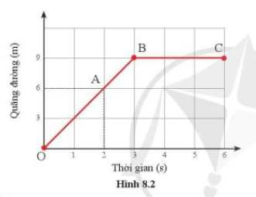
Dựa vào hình 8.2, hãy cho biết quãng đường vật đi được sau 2 giây?
Vậy sau thời gian 2 giây, quãng đường vật đi được là 6m.
6
2

Slide 14
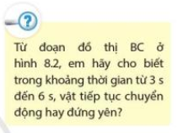
Dựa vào hình 8.2, hãy cho biết quãng đường vật đi được sau 3 giây?
Trong khoảng thời gian từ 3s đến 6s, vật đứng yên, vì lúc này độ dài quãng đường không thay đổi.
Vậy sau thời gian 3 giây, quãng đường vật đi được là 9m.
9
3

Slide 15
BÀI 8: ĐỒ THỊ QUÃNG ĐƯỜNG – THỜI GIAN.
I. ĐỒ THỊ QUÃNG ĐƯỜNG – THỜI GIAN
II. TÌM QUÃNG ĐƯỜNG TỪ ĐỒ THỊ QUÃNG ĐƯỜNG – THỜI GIAN
Từ đồ thị quãng đường – thời gian cho trước, ta có thể tìm được:
Quãng đường vật đi.
Tốc độ của vật.
Thời gian chuyển động của vật.

Slide 16
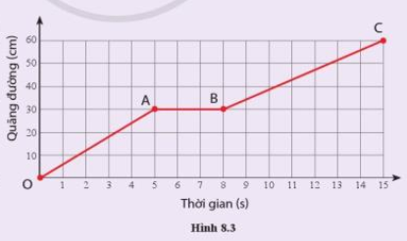
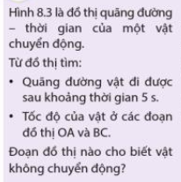
- Sau thời gian 5 s, vật đi được quãng đường 30 m.
- Tốc độ của vật ở đoạn đồ thị OA: v = 30 : 5 = 6 m/s
- Tốc độ của vật ở đoạn đồ thị BC: v = (60- 30) : (15-8) ≈ 4,3 m/s
- Đoạn đồ thị AB (từ 5 đến 8 giây), vật đứng yên.

Slide 17
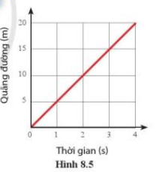
Bài tập 3 – Trang 51: Tính tốc độ của chuyển động dựa vào đồ thị quãng đường- thời gian của chuyển động (hình 8.5)
- Tốc độ của chuyển động: v = 20 : 4 = 5 m/s

Slide 18
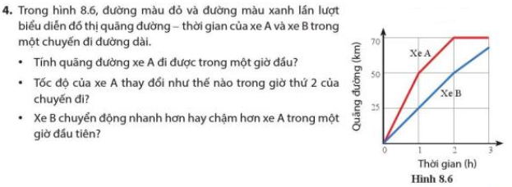
- Trong 1 giờ đầu, xe A đi được quãng đường 50 km
- Tốc độ của xe A trong giờ thứ 1: v = 50: 1 = 50 km/h
- Tốc độ của xe A trong giờ thứ 2: v = (70-50) : (2-1) = 20 km/h
=> Trong giờ thứ 2, xe đi chậm lại so với giờ thứ 1.
- Tốc độ của xe B trong giờ thứ 1: v = 25: 1= 25 km/h
=> Xe B chuyển động chậm hơn xe A trong 1 giờ đầu tiên.

Slide 19
BÀI 8: ĐỒ THỊ QUÃNG ĐƯỜNG – THỜI GIAN.
I. ĐỒ THỊ QUÃNG ĐƯỜNG – THỜI GIAN
II. TÌM QUÃNG ĐƯỜNG TỪ ĐỒ THỊ QUÃNG ĐƯỜNG – THỜI GIAN
Từ đồ thị quãng đường – thời gian cho trước, ta có thể tìm được:
Quãng đường vật đi.
Tốc độ của vật.
Thời gian chuyển động của vật.
III. TỐC ĐỘ VÀ AN TOÀN GIAO THÔNG:

Slide 20

Theo các nghiên cứu trên thế giới có bốn nguyên nhân trực tiếp ảnh hưởng tới tai nạn giao thông. Trong đó:
Nguyên nhân đầu tiên: Tốc độ.
Nguyên nhân thứ hai: Nồng độ cồn.
Nguyên nhân thứ ba: Không đội mũ bảo hiểm và không thắt dây bảo hiểm.
Nguyên nhân thứ tư: Sử dụng điện thoại khi lái xe.

Slide 21
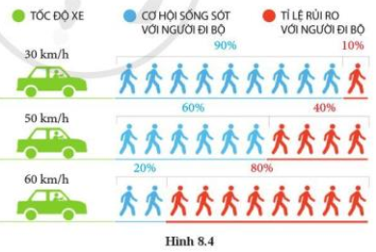
? Thảo luận làm rõ ảnh hưởng của tốc độ trong an toàn giao thông.
- Giảm tốc độ -> Giảm số tai nạn giao thông nghiêm trọng.
- Giảm tốc độ -> Giảm hậu quả tai nạn giao thông gây ra cho người và xe.

Slide 22
BÀI 8: ĐỒ THỊ QUÃNG ĐƯỜNG – THỜI GIAN.
I. ĐỒ THỊ QUÃNG ĐƯỜNG – THỜI GIAN
II. TÌM QUÃNG ĐƯỜNG TỪ ĐỒ THỊ QUÃNG ĐƯỜNG – THỜI GIAN
Từ đồ thị quãng đường – thời gian cho trước, ta có thể tìm được:
Quãng đường vật đi.
Tốc độ của vật.
Thời gian chuyển động của vật.
III. TỐC ĐỘ VÀ AN TOÀN GIAO THÔNG:
Để đảm bảo an toàn khi tham gia giao thông, người lái xe phải điều khiển tốc độ của xe không vượt quá tốc độ tối đa cho phép và giữ khoảng cách an toàn giữa 2 xe.

Slide 23
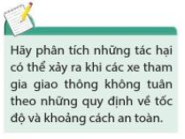
- Gia tăng số tai nạn giao thông nghiêm trọng.
- Gia tăng hậu quả tai nạn giao thông gây ra cho người và xe.

Slide 24
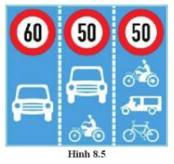
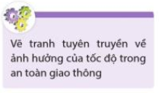
Nêu ý nghĩa các con số trên hình 8.5.
- Các con số trong hình 8.5 là tốc độ tối đa cho phép của các loại xe trên làn đường đó.

Slide 25
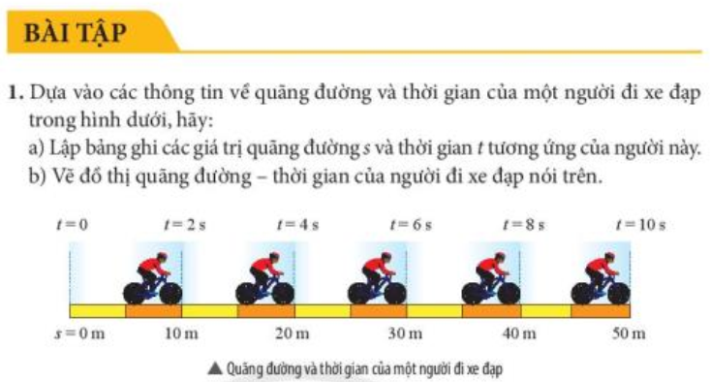
Thời gian (s)
Quãng đường (m)
0
2
4
6
8
10
0
10
20
30
40
50

Slide 26
Thời gian (s) | 0 | 2 | 4 | 6 | 8 | 10
Quãng đường (m) | 0 | 10 | 20 | 30 | 40 | 50
s (m)
50
40
30
20
10
t (s)
O
2
4
6
8
10

Slide 27
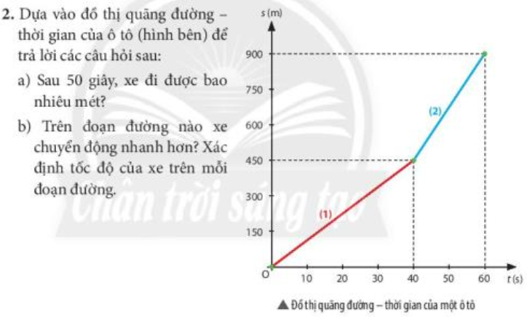
a) Sau 50 s, ô tô đi được đoạn đường 675 m
b) - Tốc độ trên đoạn đường 1: v = 450 : 40 = 11,25 m/s.
Tốc độ trên đoạn đường 2: v = (900 - 450) : (60 - 40) = 22,5 m/s
=> Trên đoạn đường 2, xe chuyển động nhanh hơn.

Slide 28
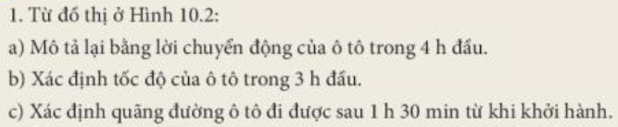
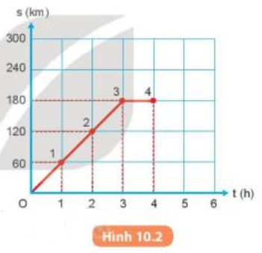
a) Trong 3 giờ đầu, ô tô đi được 180 km. Từ giờ thứ 3 đến giờ thứ 4 ô tô dừng lại.
b) Tốc độ của ô tô trong 3 giờ đầu:
v = 180 : 3 = 60 km/h
c) Quãng đường ô tô đi được sau 1 h 30 min là 90 km.

